Slide 1
A LA RECERCA DELS PLANETES.
JÚPITER
1ª Part. Presentació del planeta.

Slide 2
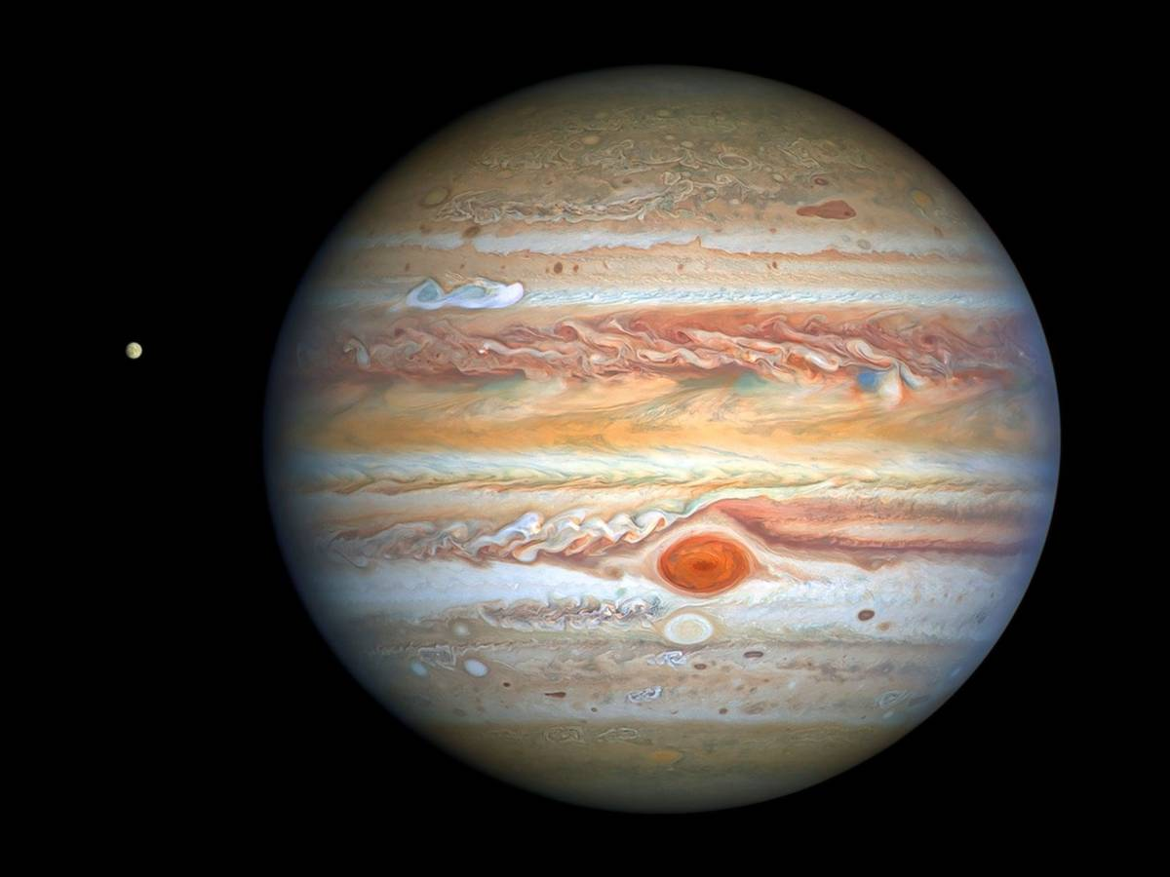
Soc el planeta de l’any 2020.

Slide 3
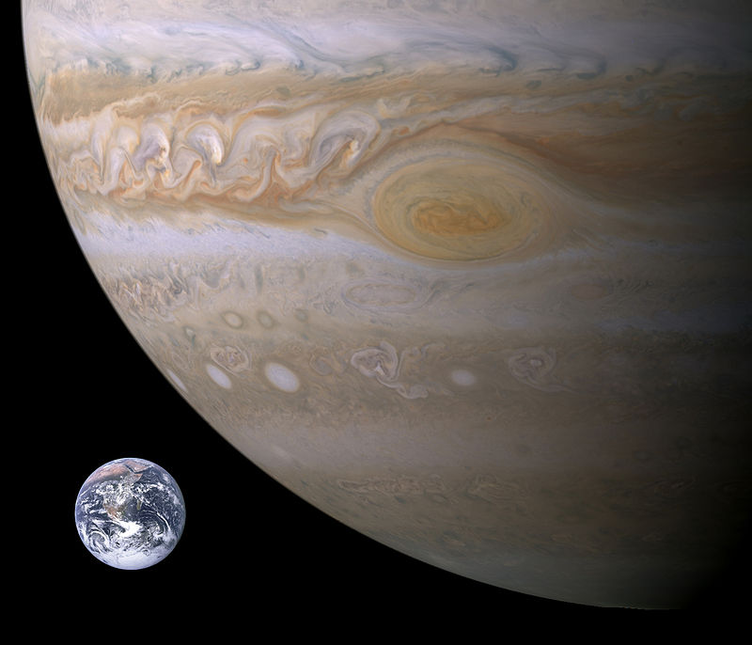
La meva grandària comparada amb la Terra.

Slide 4
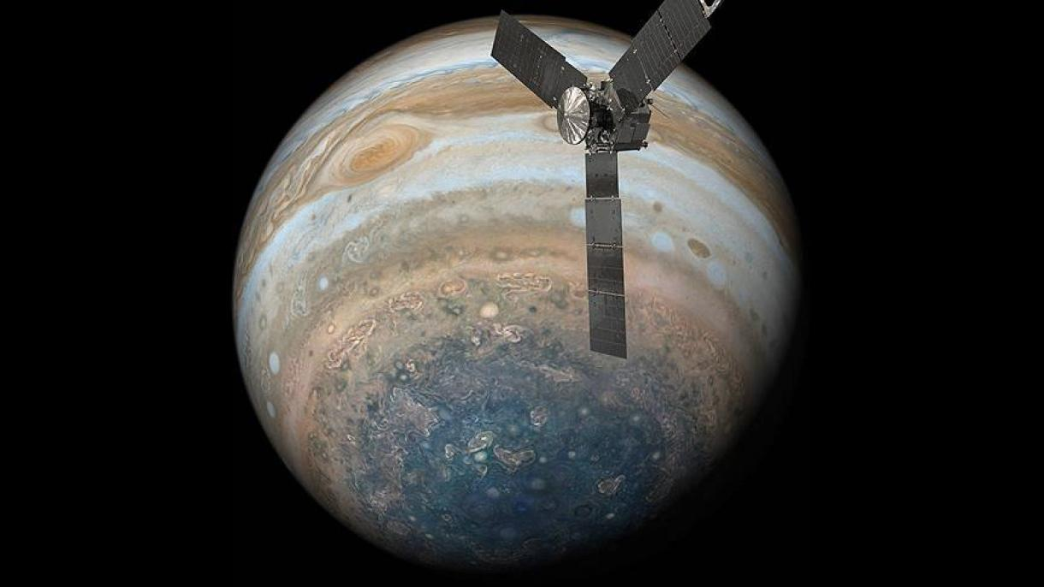
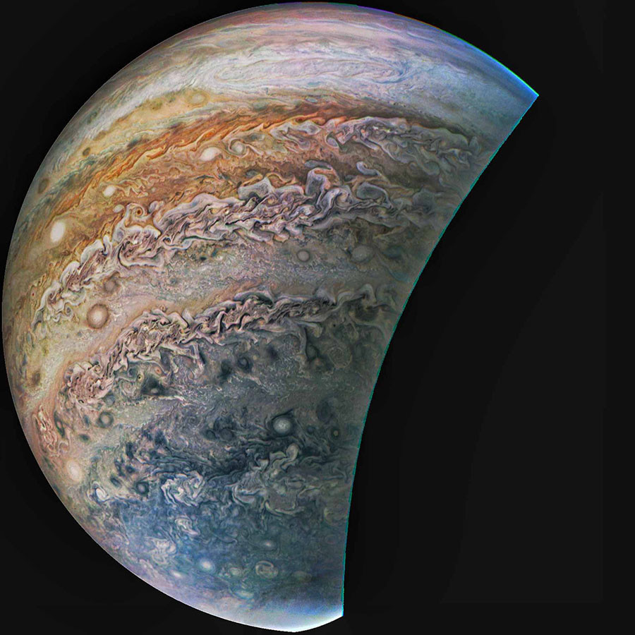
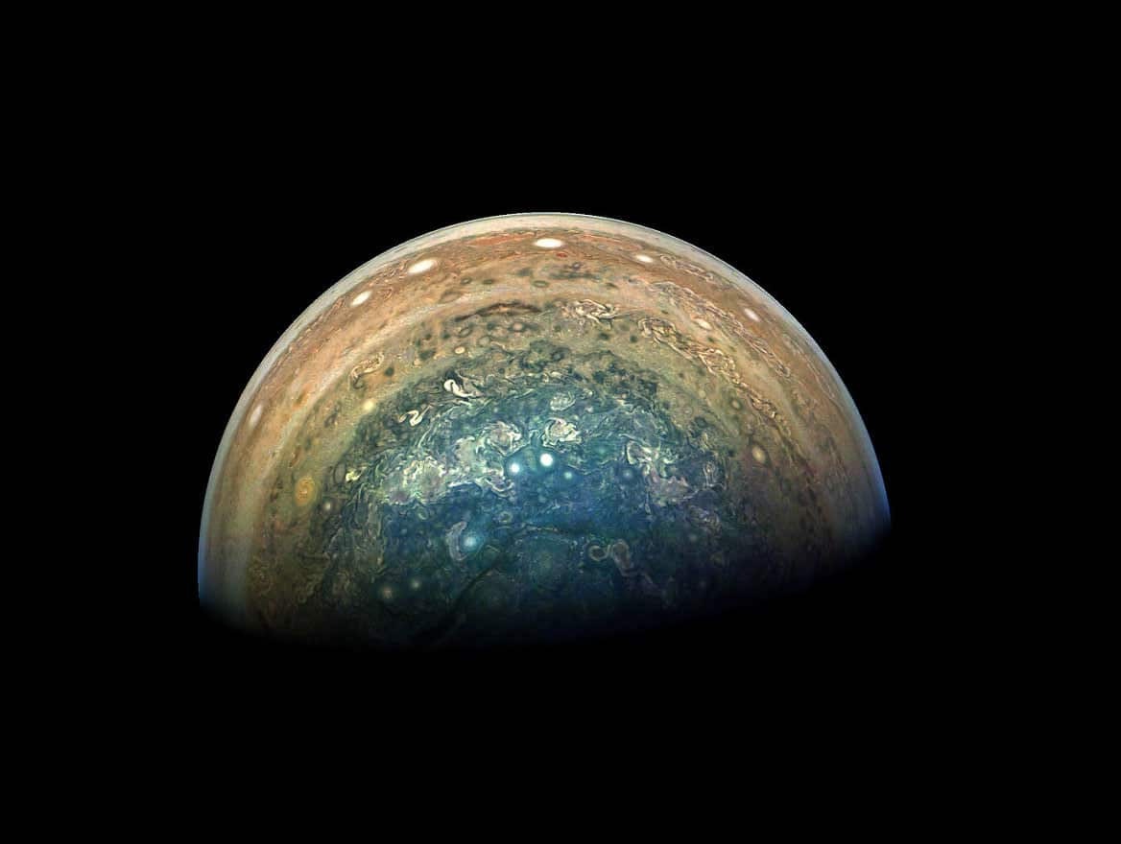
Tinc un company que m’apropa a vosaltres.
Imatges de la Juno (NASA)
Regió sud.

Slide 5
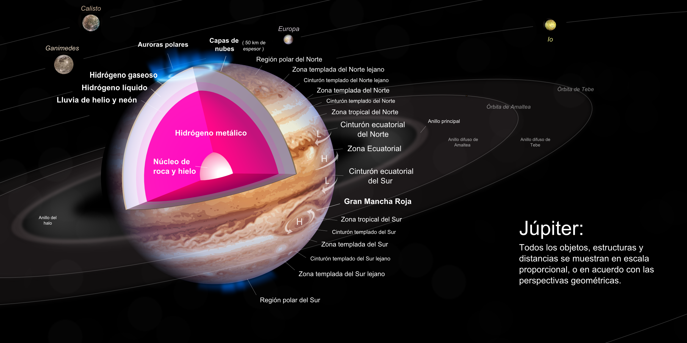
Tal com sóc, per qui em vulgui conèixer millor.
Viquipèdia.

Slide 6
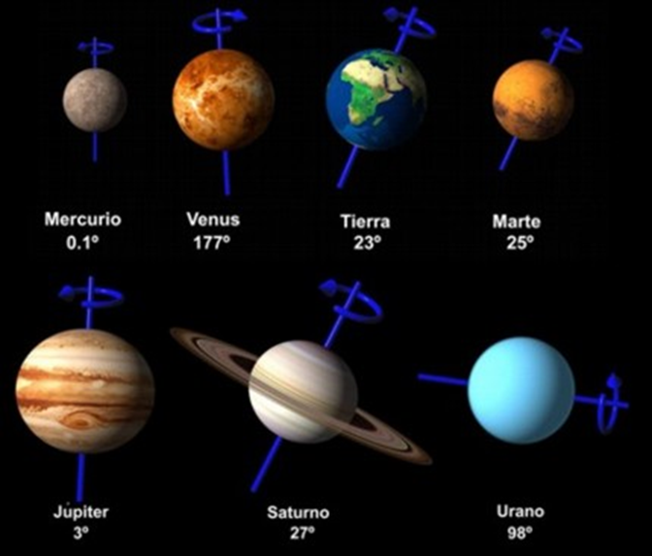
Després de Mercuri sóc el qui té l’eix de rotació més dret.
AstroAfición.

Slide 7
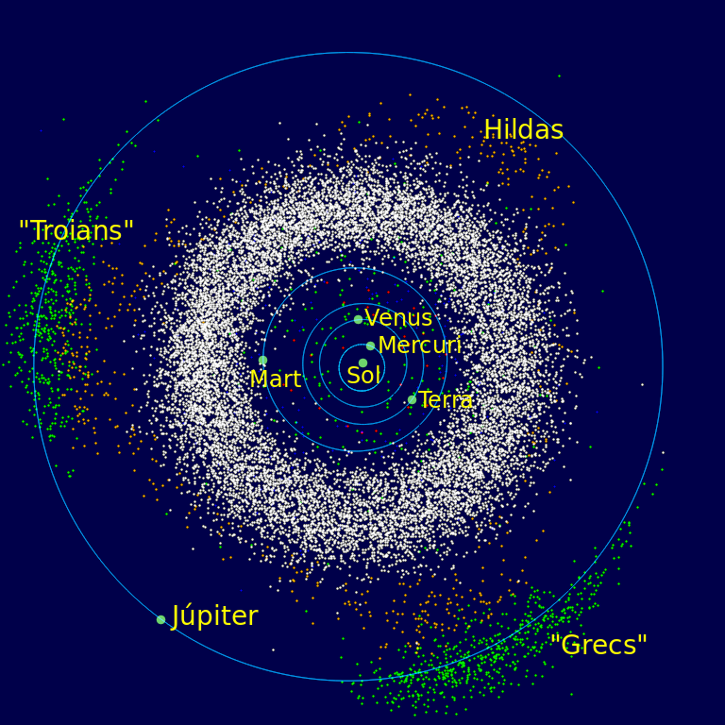
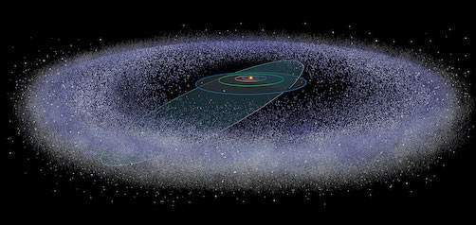
La meva òrbita el·líptica és atreta pels asteroides Troians.
Cinturó d’asteroides entre Júpiter i Mart.
Afeli: 816.520.800 km (5,458104 ua)
Periheli: 740.573.600 km (4,950429 ua)

Slide 8
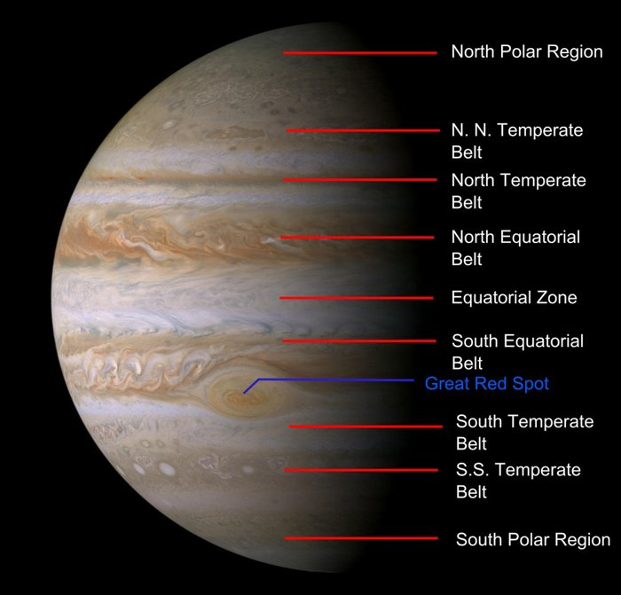
M’han omplert de regions, bandes i zones.
Viquipèdia.

Slide 9
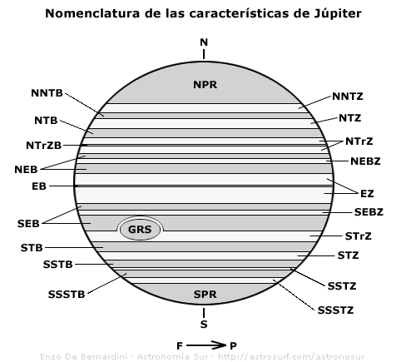
Per si no entenies prou, encara me’n posen de més.
NOMENCLATURA DE REGIONS, BANDES I ZONES.
Abreviatura Sistema Nombre
NPR III North Polar region
NNTZ II North North Temperate Zone
NNTB II North North Temperate Belt
NTZ II North Temperate Zone
NTB II North Temperate Belt
NTrZ II North Tropical Zone
NTrZB II North Tropical Zone Band *
NEB II North Equatorial Belt
NEBZ I North Equatorial Belt Zone *
EZ I Equatorial Zone
EB I Equatorial Band *
SEB I South Equatorial Belt
SEBZ II South Equatorial Belt Zone *
GRS II Great Red Spot
STrZ II South Tropical Zone
STB II South Temperate Belt
STZ II South Temperate Zone
SSTB II South South Temperate Belt
SSTZ II South South Temperate Zone
SSSTZ II South South South Temperate Zone
SPR III South Polar region
* No siempre son visibles

Slide 10
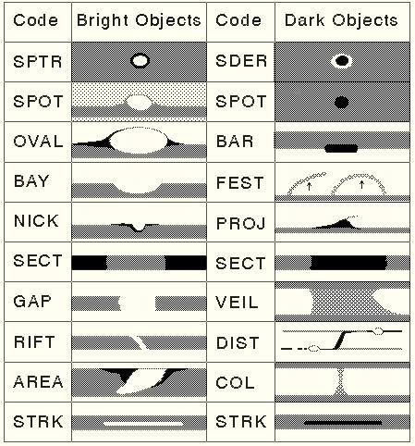
Fabrico objectes brillants i foscos a les zones i a les bandes.

Slide 11
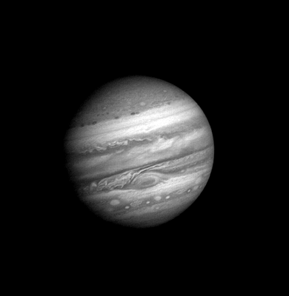
Fixeu-s’hi bé.
Voyager 1.

Slide 12
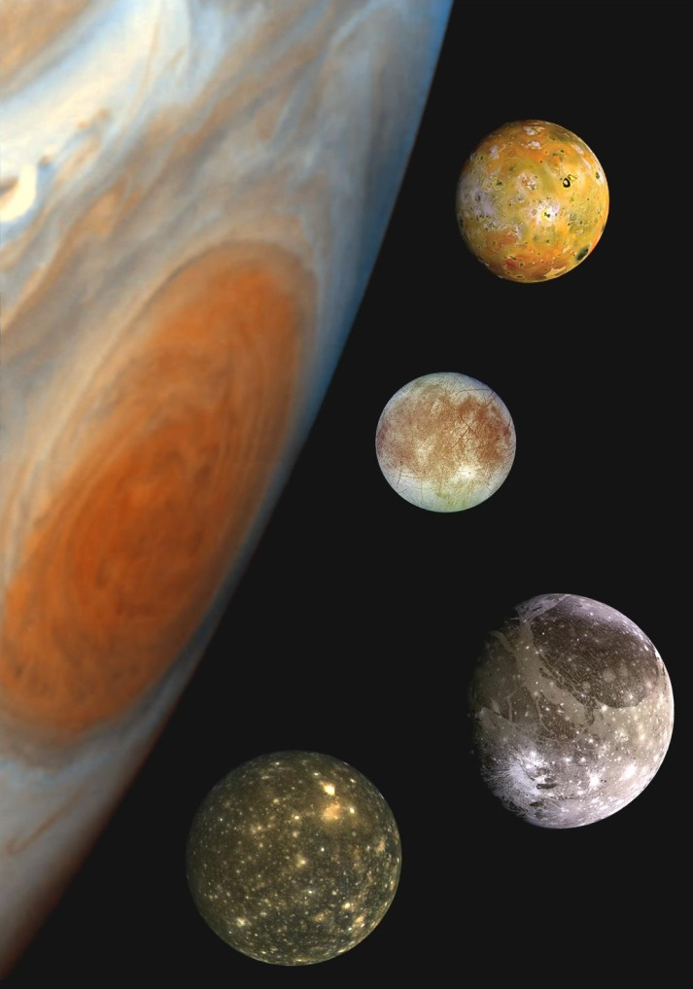
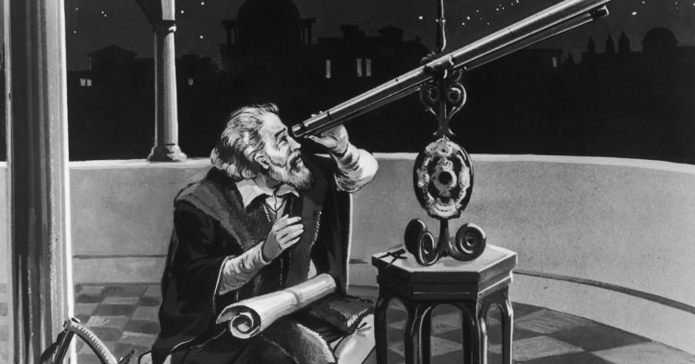
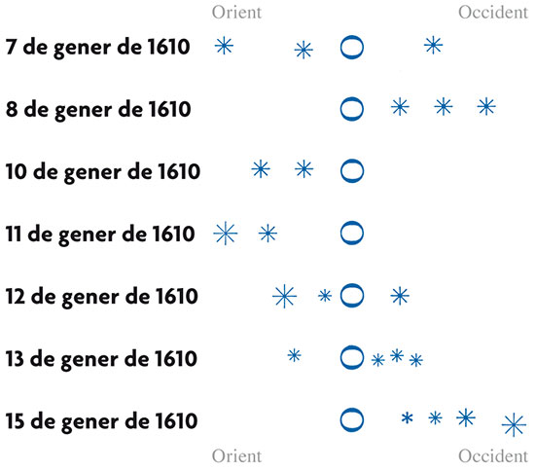
Als meus acompanyants Galileo Galilei els anomenà galileans.
Io.
Europa.
Ganimedes.
Cal·listo.

Slide 13
Les seves mesures.
Satèl·lits galileans de Júpiter
Nom | Diàmetre (km) | Massa (kg) | Radi orbital (km) | Període orbital (dies)
Io | 3.643 | 8,93·10²² | 421.800 | 1,769
Europa | 3.122 | 4,80·10²² | 671.100 | 3,551
Ganimedes | 5.262 | 1,48·10²³ | 1.070.400 | 7,155
Cal·listo | 4.821 | 1,08·10²³ | 1.882.700 | 16,689

Slide 14
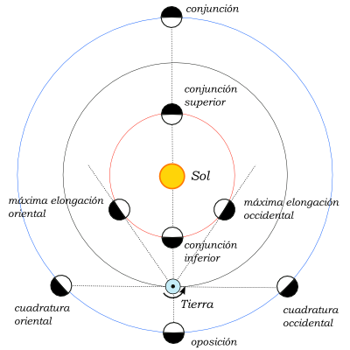
Com planeta exterior, en relació a la Terra i al Sol, tinc conjuncions, oposicions i quadratures.

Slide 15
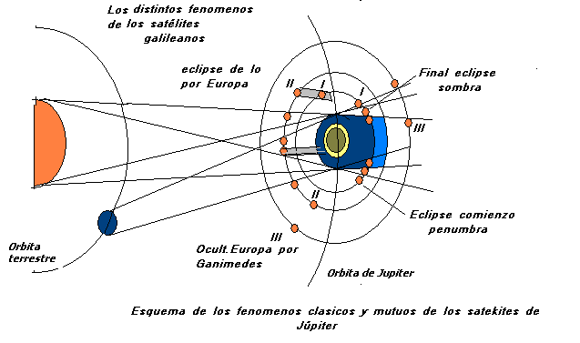
Quan m’observen des de la Terra, els meus satèl·lits creen molt fenòmens.

Slide 16
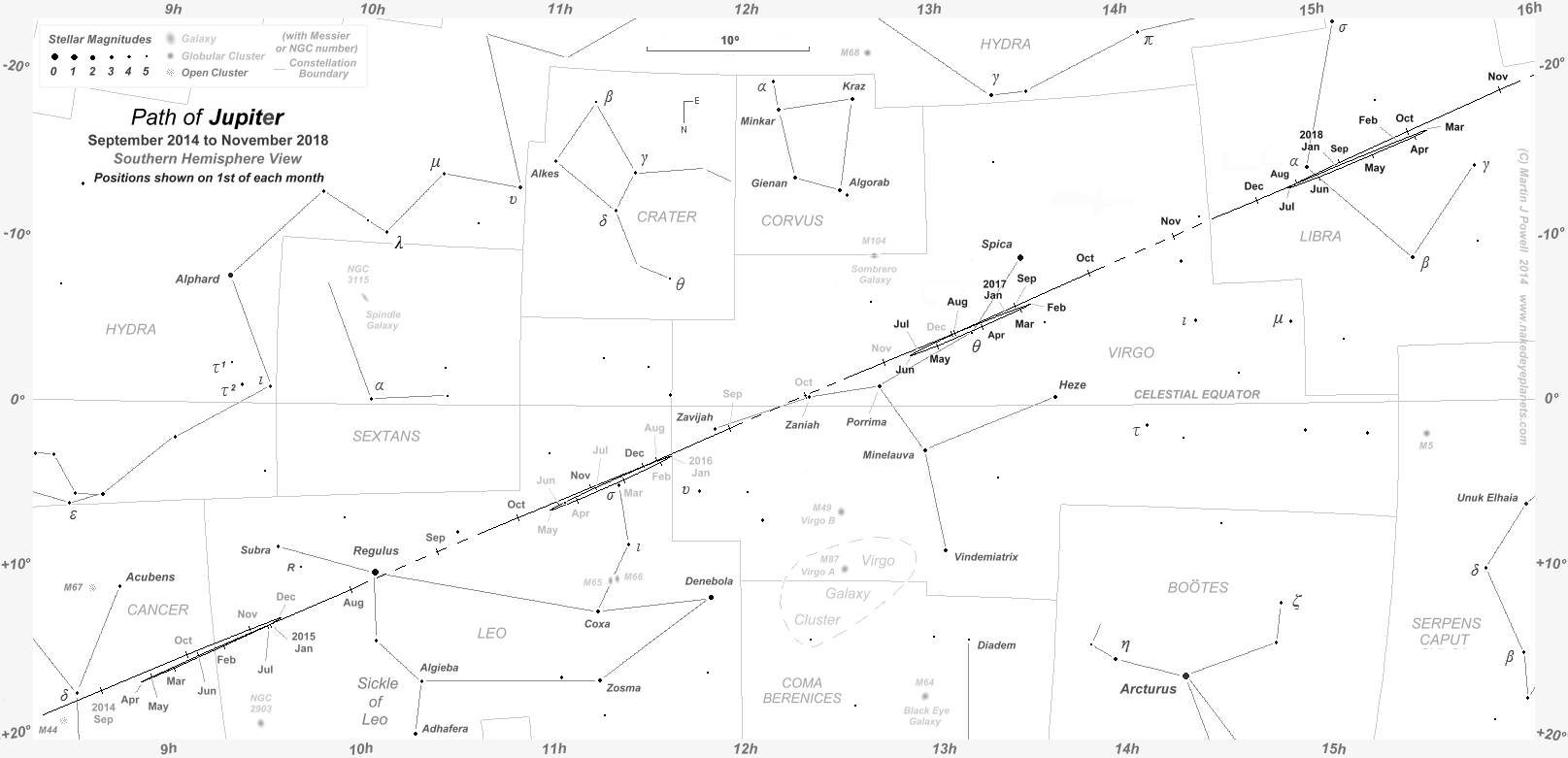
Em desplaço lentament a través dels estels en moviment continu uns dotze anys.
De setembre de 2014 a octubre de 2018.
Creant un moviment aparent anomenat retrogradació.

Slide 17
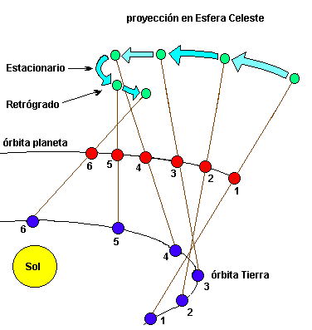
La retrogradació de Júpiter és de 123 dies amb dos períodes estacionaris.
13 de juny de 2020
14 de setembre de 2020

Slide 18
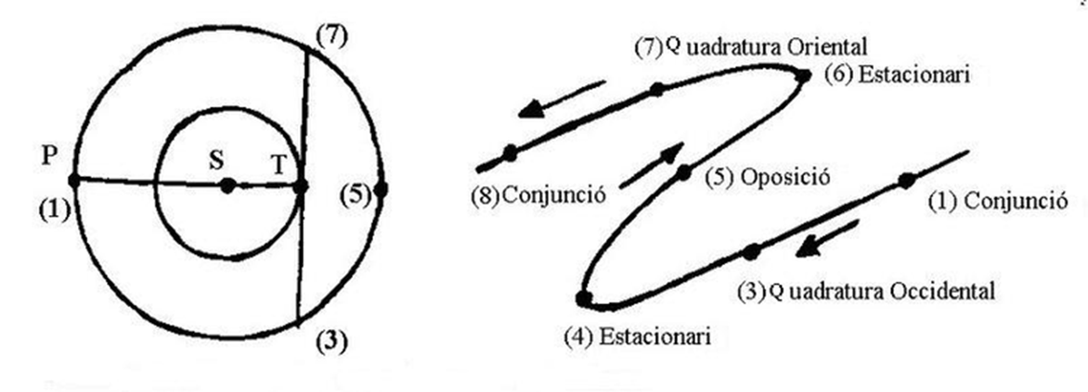
Moments del moviment retrògrada.

Slide 19
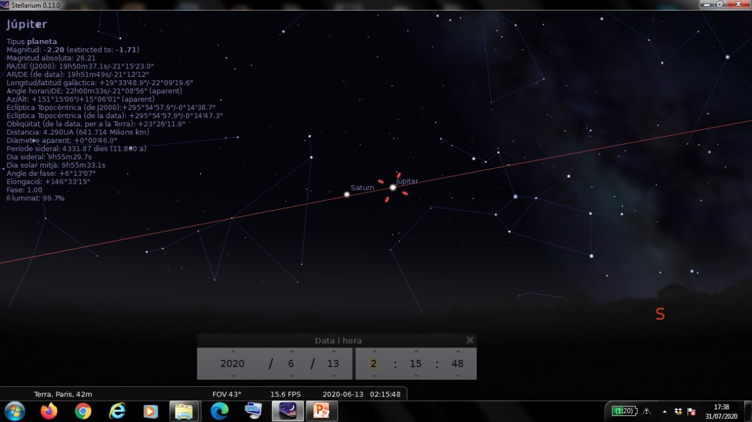
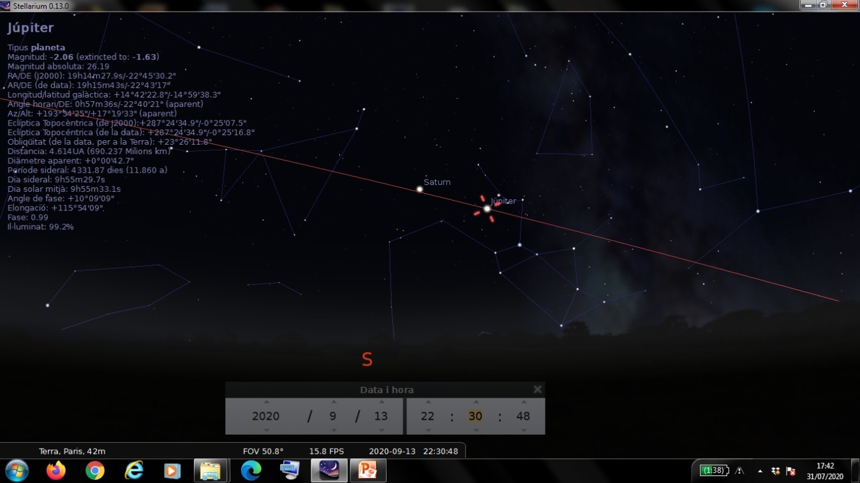
Moviment estacionari 4.
Moviment estacionari 6.

